Slide 1
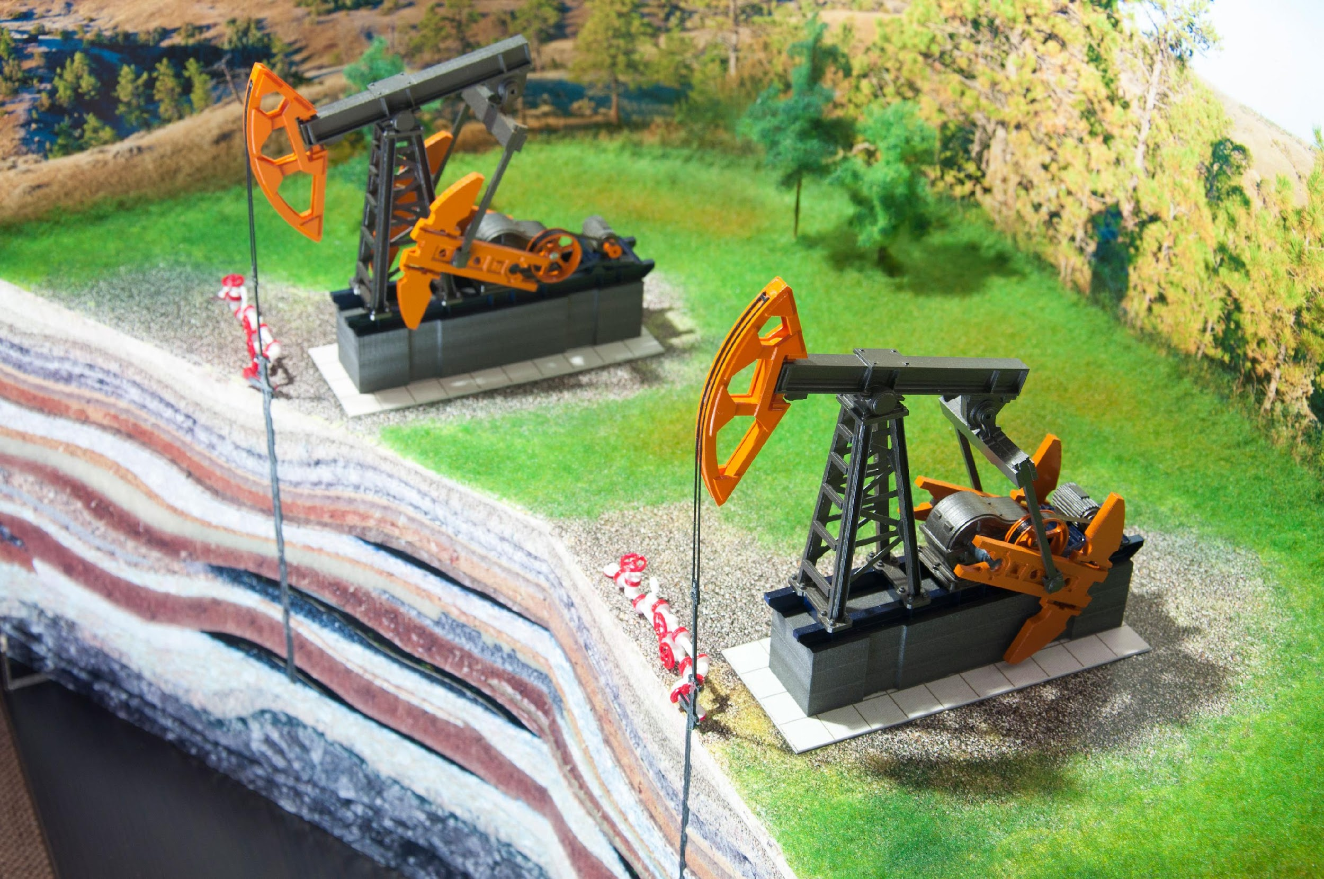

Разработка программного обеспечения для контроля и оптимизации потребления электроэнергии при работе скважин механизированного фонда

Slide 2
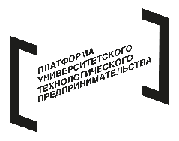
Решаемая проблема
Созданный продукт помогает решить проблему высокого потребления электроэнергии при эксплуатации скважин механизированного фонда в связи со вступлением в позднюю стадию разработки многих современных крупных нефтяных месторождений.
Предполагаемые потребители продукта – нефтедобывающие компании (Роснефть, Лукойл, Газпром нефть, Транснефть, Башнефть, Татнефть и другие).
Доля нефтегазовых компаний на российском фондовом рынке составляет около 45-55%.

Slide 3
Инновационность проекта
Разработанная программа будет:
- стоить в 1,5 - 2 раза дешевле в отличие от зарубежных ПО, при этом предоставляя большую функциональность;
- включать технологические расчёты по оптимизации энергопотребления и позволит недропользователям снижать этот показатель на основе предварительно рассчитанной технико-экономической эффективности;
- доступна для малых и средних предприятий, а также научных учреждений для снижения энергопотребления и повышения эффективности механизированных скважинных работ.

Slide 4
Аналоги и конкуренты
Существующие аналоги будущего продукта:
- информационная система «ЭРА МЕХФОНД», разработанная в ПАО «Газпром нефть».
Конкурентные преимущества нашего продукта:
- небольшой вес установочного файла;
- прозрачная система работы ПО;
- защита данных при помощи встроенного сканера уязвимостей;
- возможность создания личного кабинета сотрудника через различные формы регистрации;
- при первоначальной настройке проходит обучение;
- возможность загрузки фонда скважин (информации) в фоновом режиме;
- визуализация имеющегося оборудования недропользователя и партнеров с применением качественных 3D моделей.

Slide 5
Технико-экономическая оценка возможности реализации проекта
Ключевая техническая задача:
Программное обеспечение оценит возможности энергосбережения, определит минимальное значение показателя удельного энергопотребления для каждой скважины и предложит наиболее оптимальные варианты оборудования и технологический режим работы.

Slide 6
Технико-экономическая оценка возможности реализации проекта
Для реализации проекта необходим следующий объем финансовых ресурсов:
Сумма (руб.) | Описание
2 000 000 | Поддержка оптимальной работы программного обеспечения путём выполнения технического обслуживания, внедрения обновлений и использования необходимых показателей (инструментов) для повышения эффективности программного обеспечения.
500 000 | Продвижение бренда компании при помощи рекламы
Планируемый период выхода предприятия на самоокупаемость – 2 года.
Для финансирования разработки ПО планируется:
- подавать заявки на дополнительные тендеры и грантовые проекты;
- использование кредитных средств;
- привлечение средств инвесторов;
- установление партнерских отношений с малыми, средними и крупными предприятиями нефтегазовой отрасли на взаимовыгодных условиях.

Slide 7
Спасибо
за внимание!

